Slide 1

MZ CARD
신용카드 사기거래 탐지
4364 5112 97XX XXXX
VALID THRU
08/24
Robert Lewandowski

Slide 2
MZ CARD
팀원 소개
조민정
EDA, 데이터 불균형을 위한 리샘플링
최재하
최재하
얼레리 꼴레리
데이터 전처리, EDA, 데이터 불균형을 위한 리샘플링
이인재
프로젝트 셋팅, 데이터 전처리, EDA, 모델링 및 예측
사기거래
내역
박혜민
EDA (공간 데이터 분석 및 시각화), 모델링

Slide 3
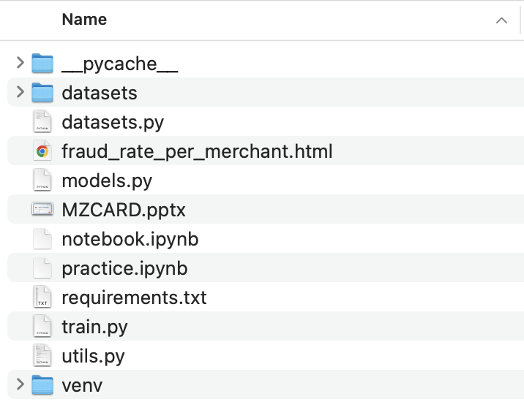
MZ CARD
프로젝트 초기 셋팅

Slide 4
MZ CARD
목차
데이터 소개
데이터 전처리 및 EDA
모델 선정 및 예측
결과

Slide 5
MZ CARD
데이터 소개
Credit Card Transactions Fraud Detection Dataset
Feature 갯수: 21
데이터 갯수: 1,296,675

Slide 6
MZ CARD
데이터 소개
trans_time
거래 발생 날짜 및 시간
cc_num
카드 번호
merchant
상점 이름
category
상점 카테고리
amt
거래 금액

Slide 7
MZ CARD
데이터 소개
first
카드 소유주 이름
last
카드 소유주 성
gender
카드 소유주 성별
street
카드 소유주 주소
city
카드 소유주 도시
state
카드 소유주 주

Slide 8
MZ CARD
데이터 소개
zip
카드 소유주 우편번호
lat
카드 소유주 주소 위도
long
카드 소유주 주소 경도
city_pop
카드 소유주 도시 인구
job
카드 소유주 직업
dob
카드 소유주 생년월일

Slide 9
MZ CARD
데이터 소개
trans_num
거래 번호
unix_time
거래 시간 unix 표현
merch_lat
상점 위치 위도
merch_long
상점 위치 경도
is_fraud
사기거래 여부

Slide 10
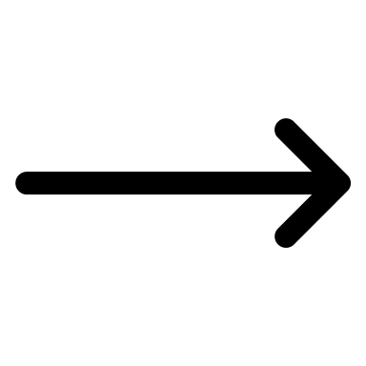
MZ CARD
데이터 전처리 및 EDA
gender
F/M
0/1
job
493개
job_cat (17) 피쳐 추가
dob
카드 소유주 생일
age (2020기준) 피쳐 추가
category
거래처 상호군 (14)
One-Hot Encoding
trans_time
거래발생 시간
hour, day, month 피쳐 추가

Slide 11
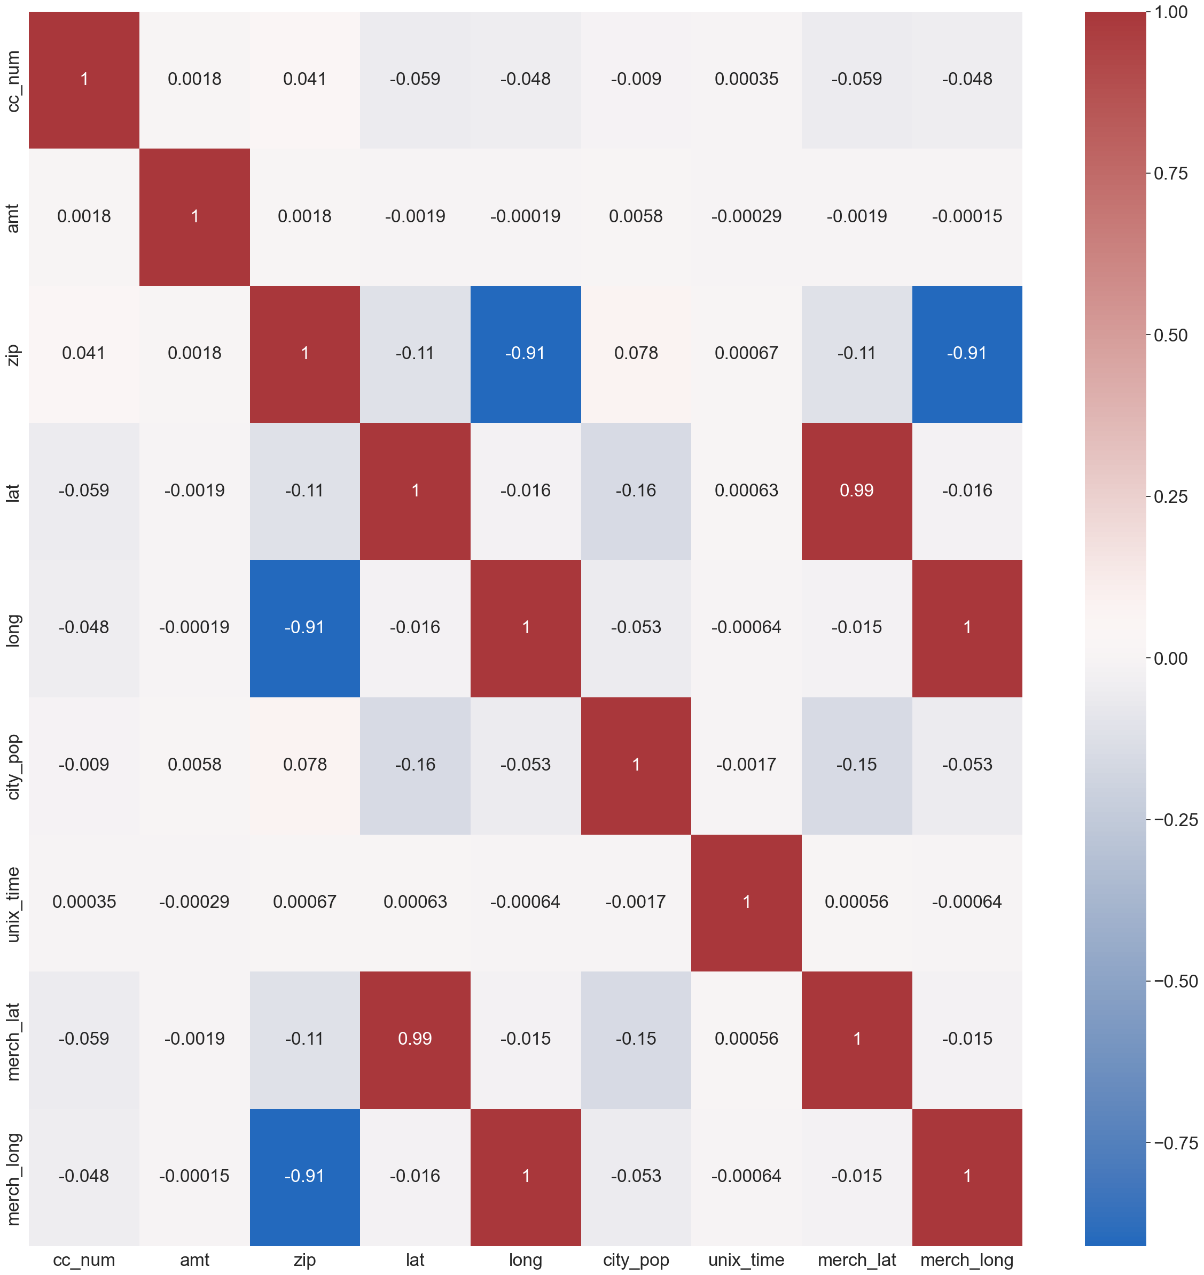
MZ CARD
데이터 전처리 및 EDA
상관관계 분석

Slide 12
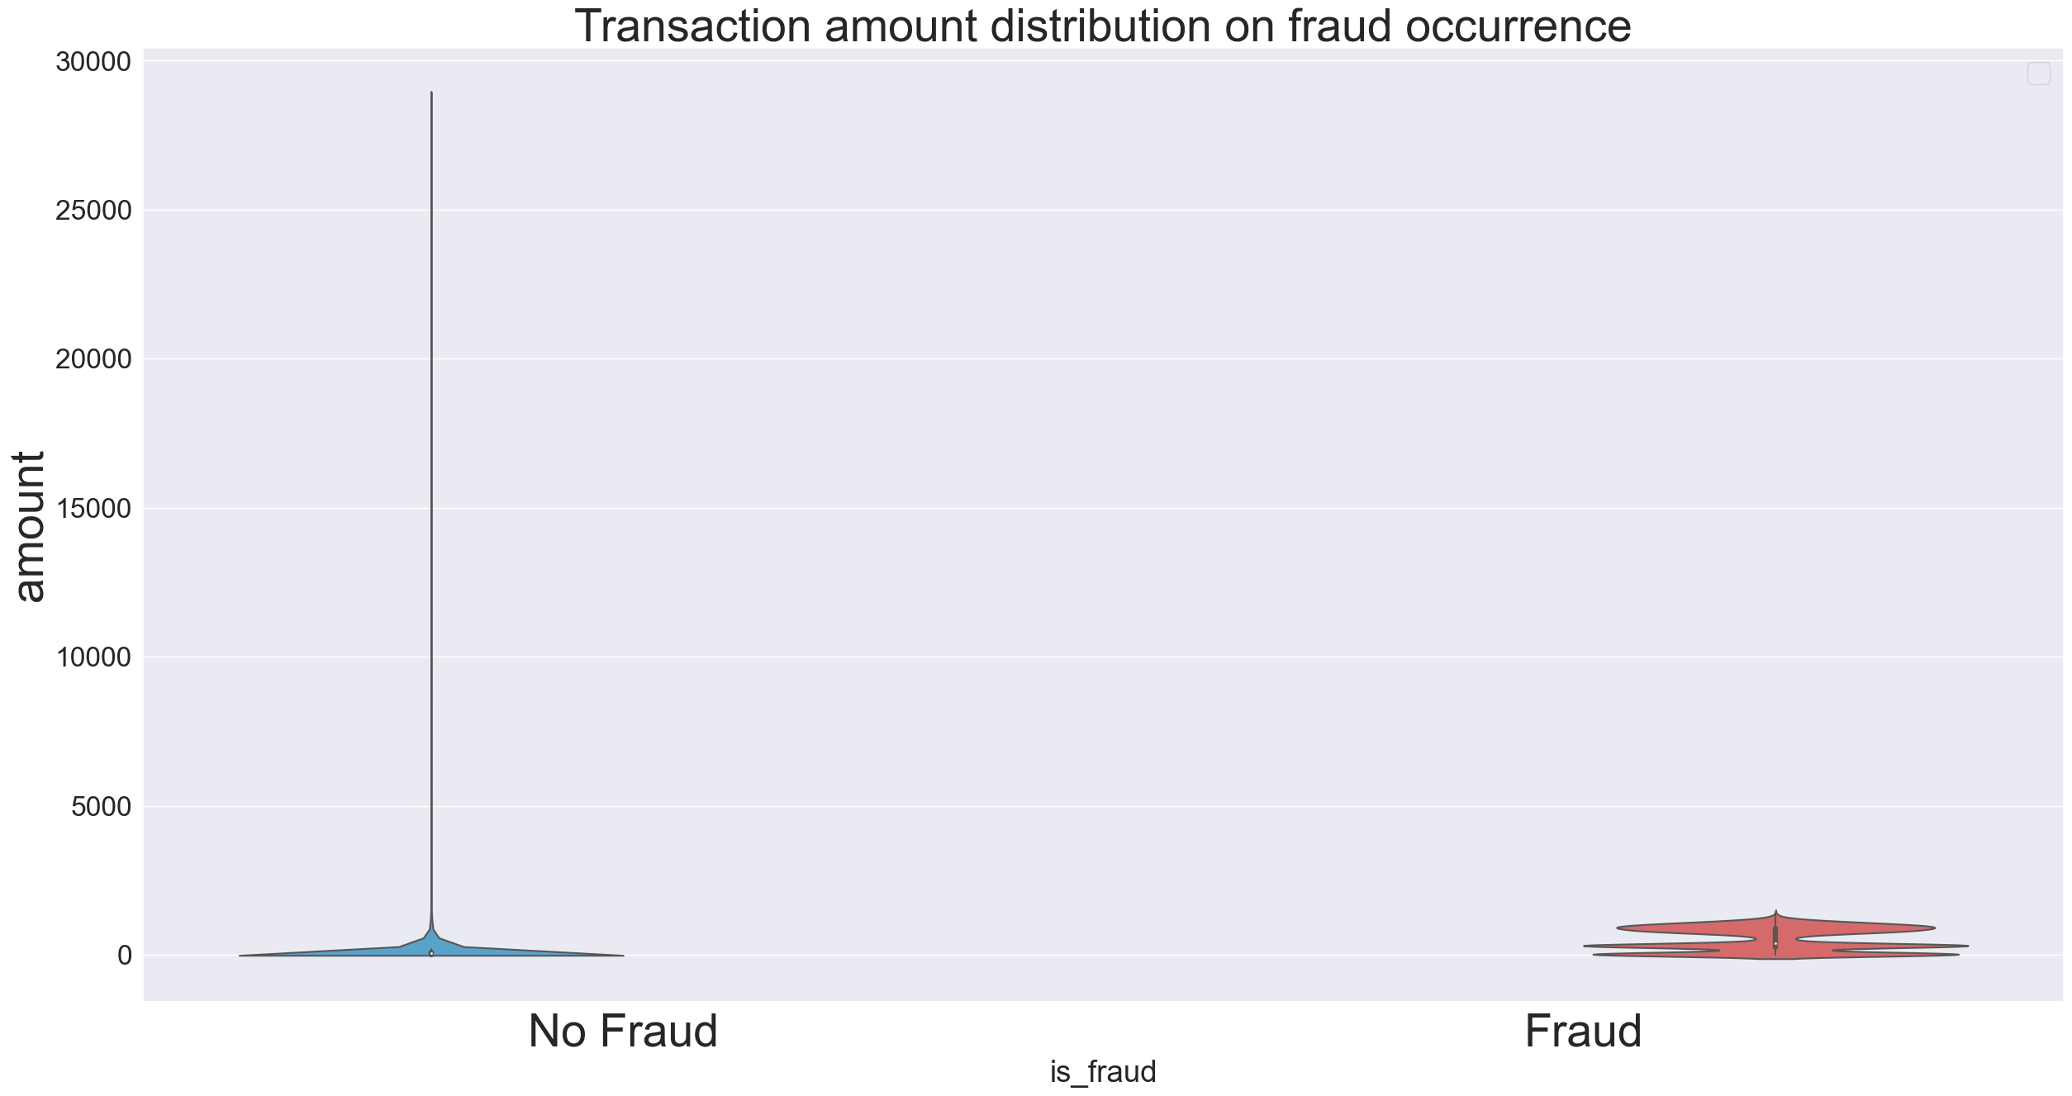
MZ CARD
데이터 전처리 및 EDA
일반거래(왼쪽)와 사기거래(오른쪽)의 거래금액 (이상치 포함) 분포

Slide 13
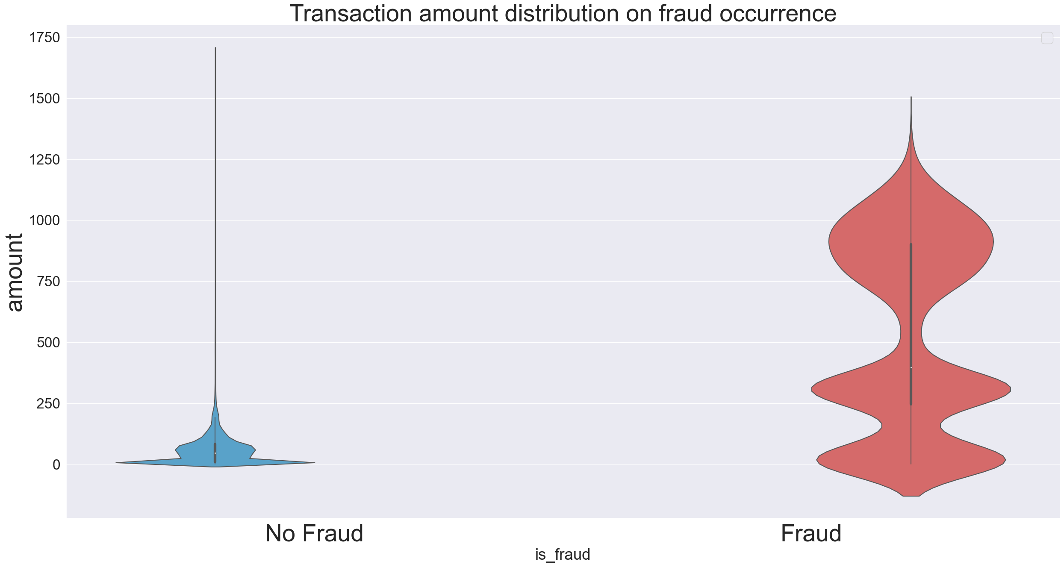
MZ CARD
데이터 전처리 및 EDA
일반거래(왼쪽)와 사기거래(오른쪽)의 거래금액 (이상치 제거) 분포

Slide 14
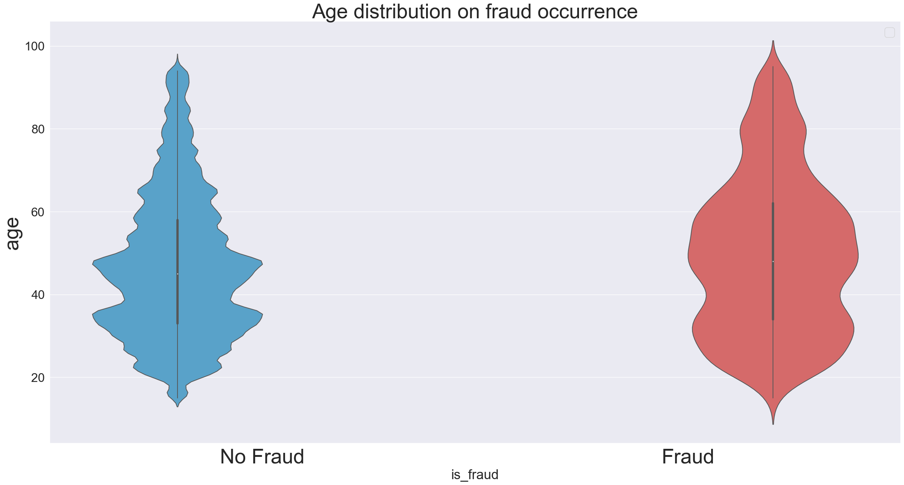
MZ CARD
데이터 전처리 및 EDA
일반거래(왼쪽)와 사기거래(오른쪽)의 연령 분포

Slide 15
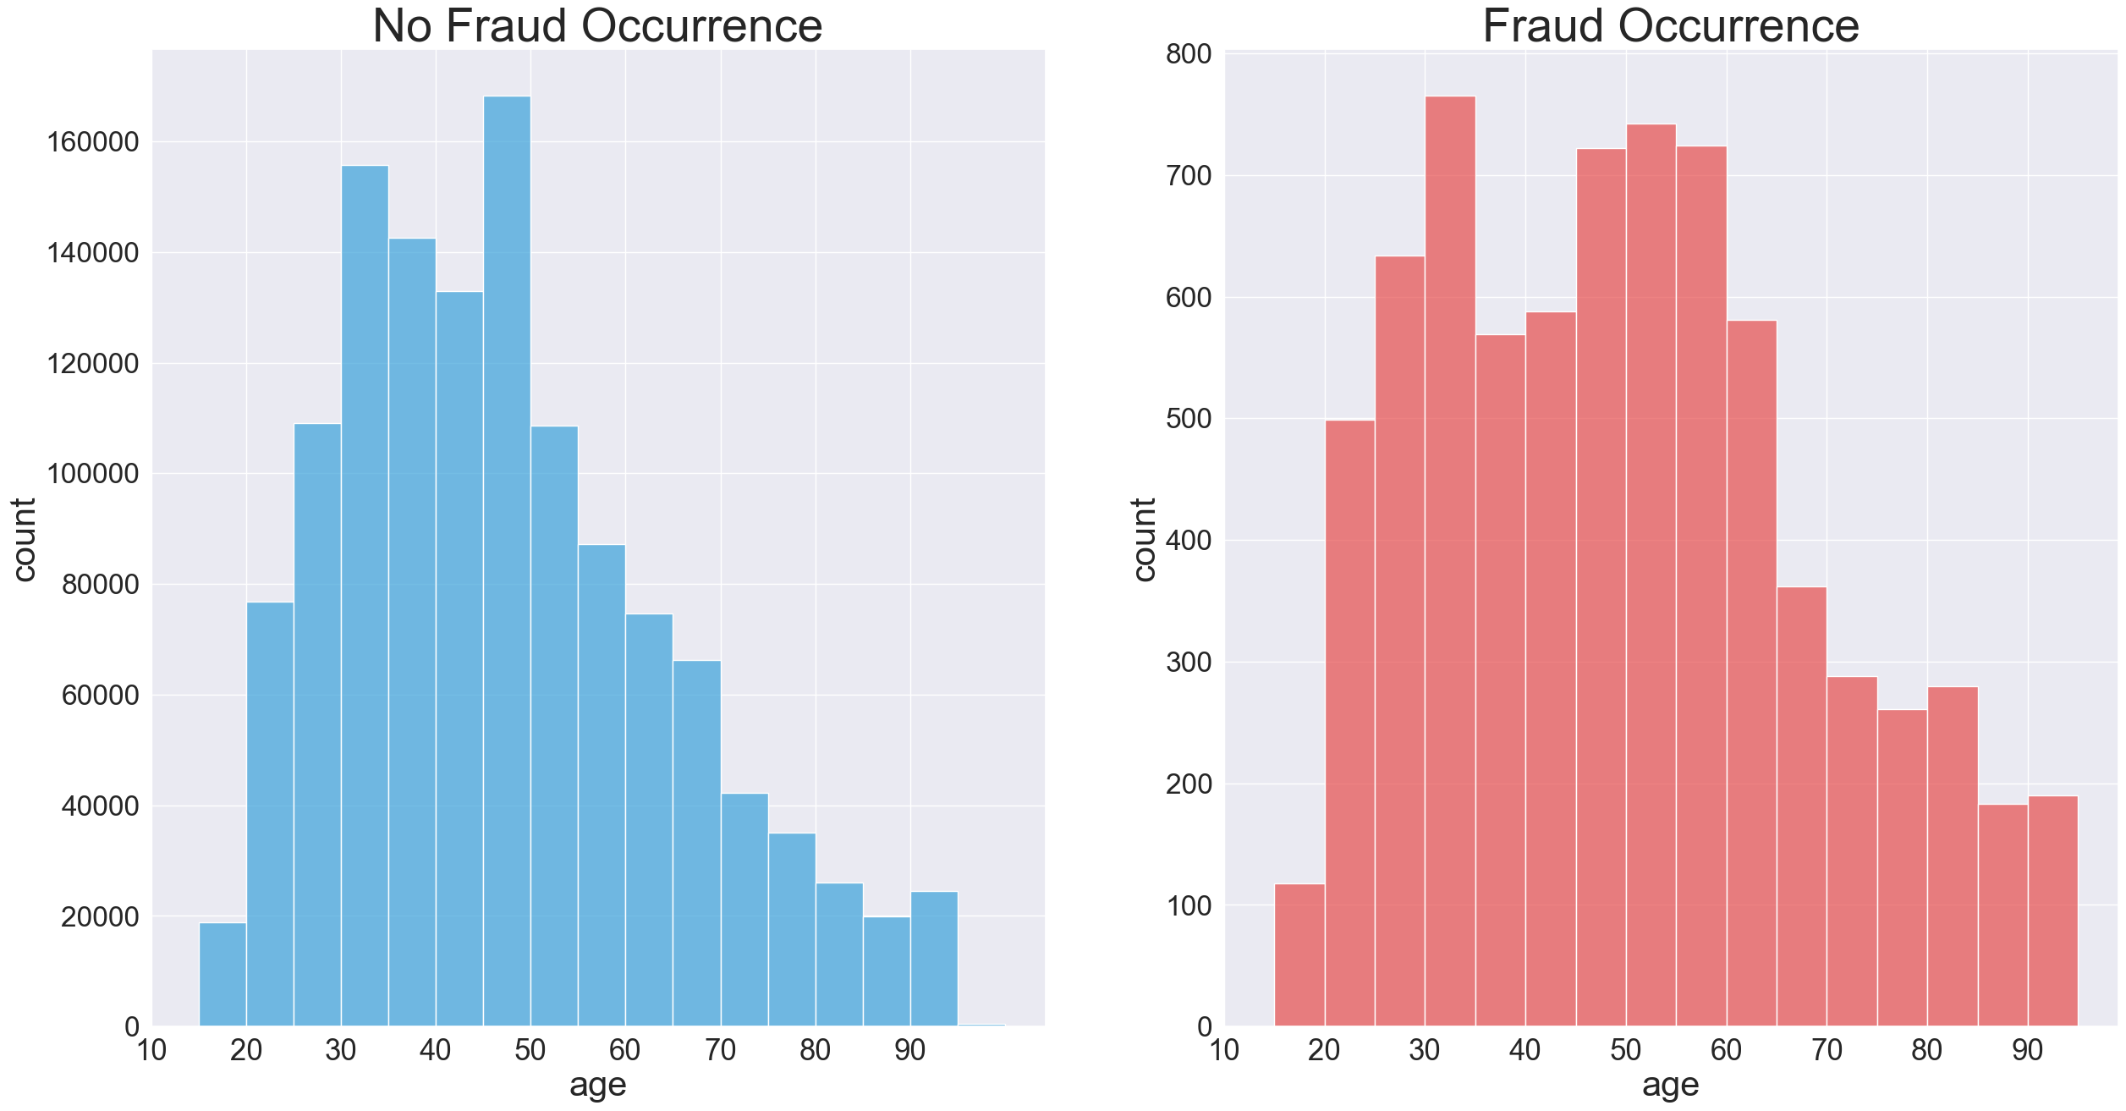
MZ CARD
데이터 전처리 및 EDA
연령대별 신용카드 사기거래(오른쪽)와 일반거래(왼쪽) 추세 분석

Slide 16
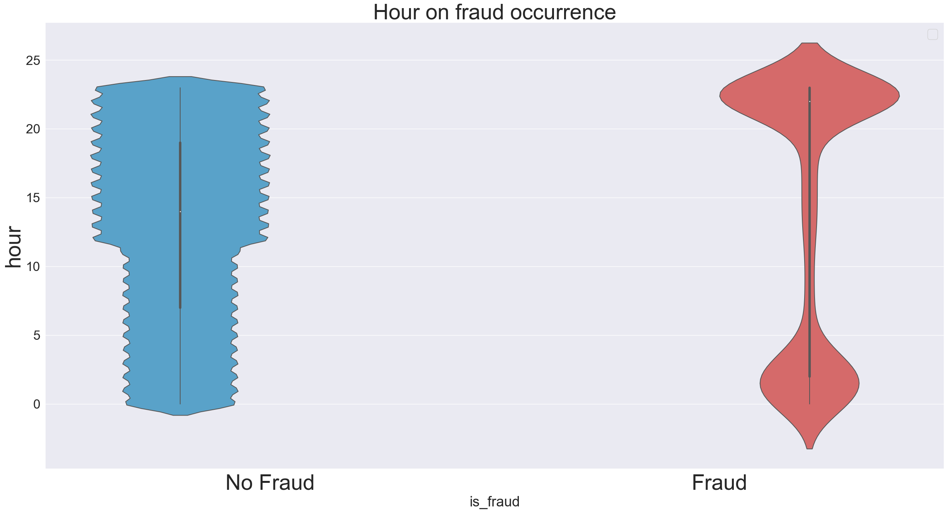
MZ CARD
데이터 전처리 및 EDA
일반거래(왼쪽)와 사기거래(오른쪽)의 발생 시간 분포

Slide 17
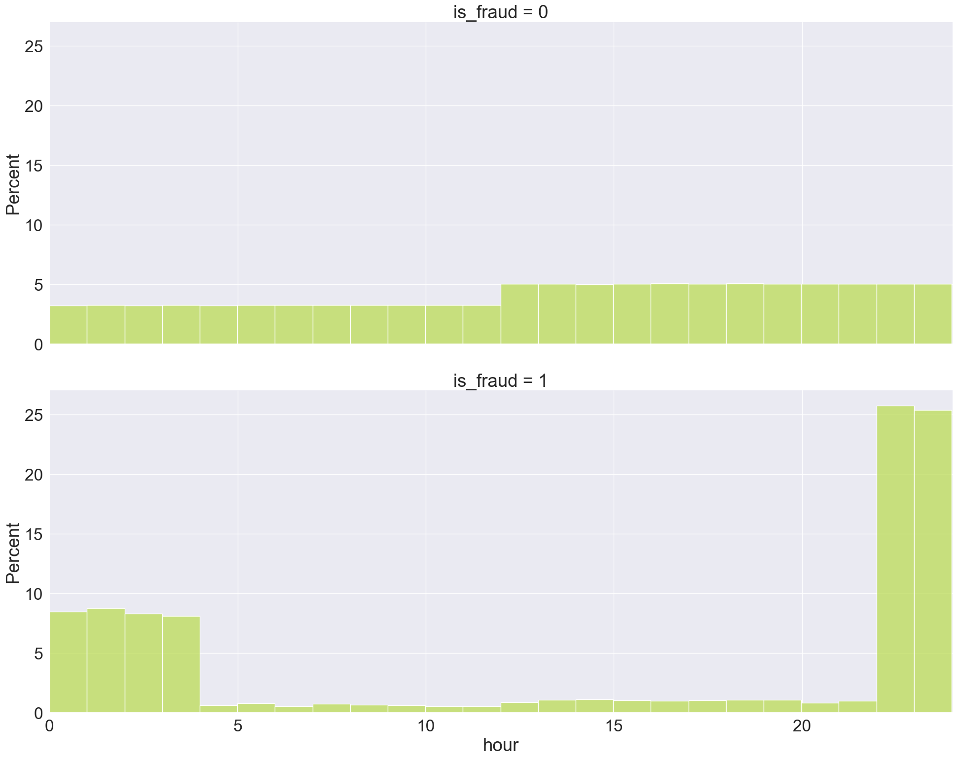
MZ CARD
데이터 전처리 및 EDA
시간대별 일반거래(위)와 사기거래(아래) 분포

Slide 18
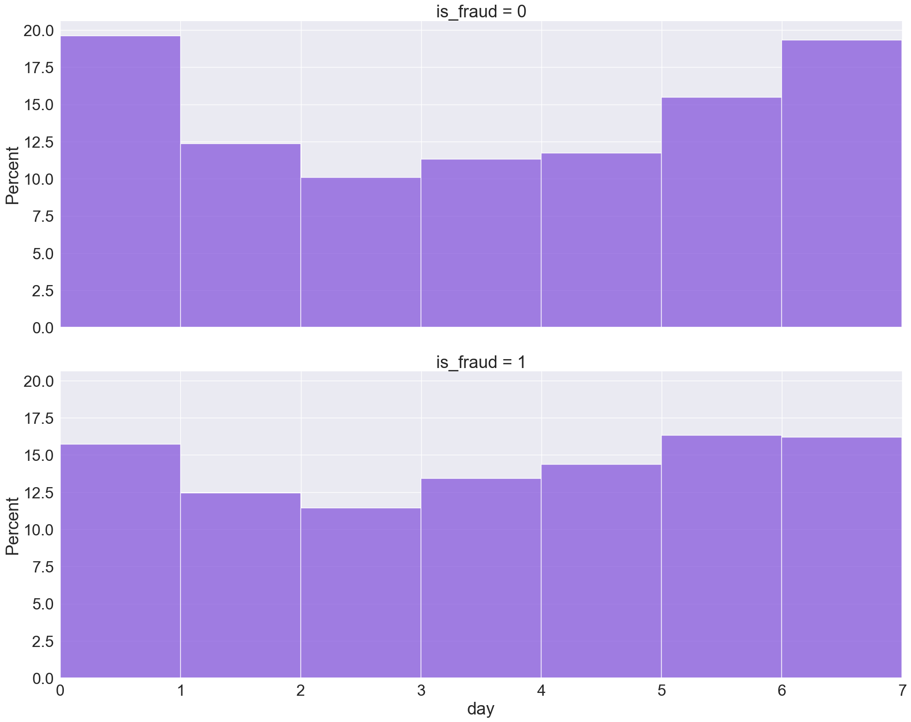
MZ CARD
데이터 전처리 및 EDA
요일별 일반거래(위)와 사기거래(아래) 분포

Slide 19
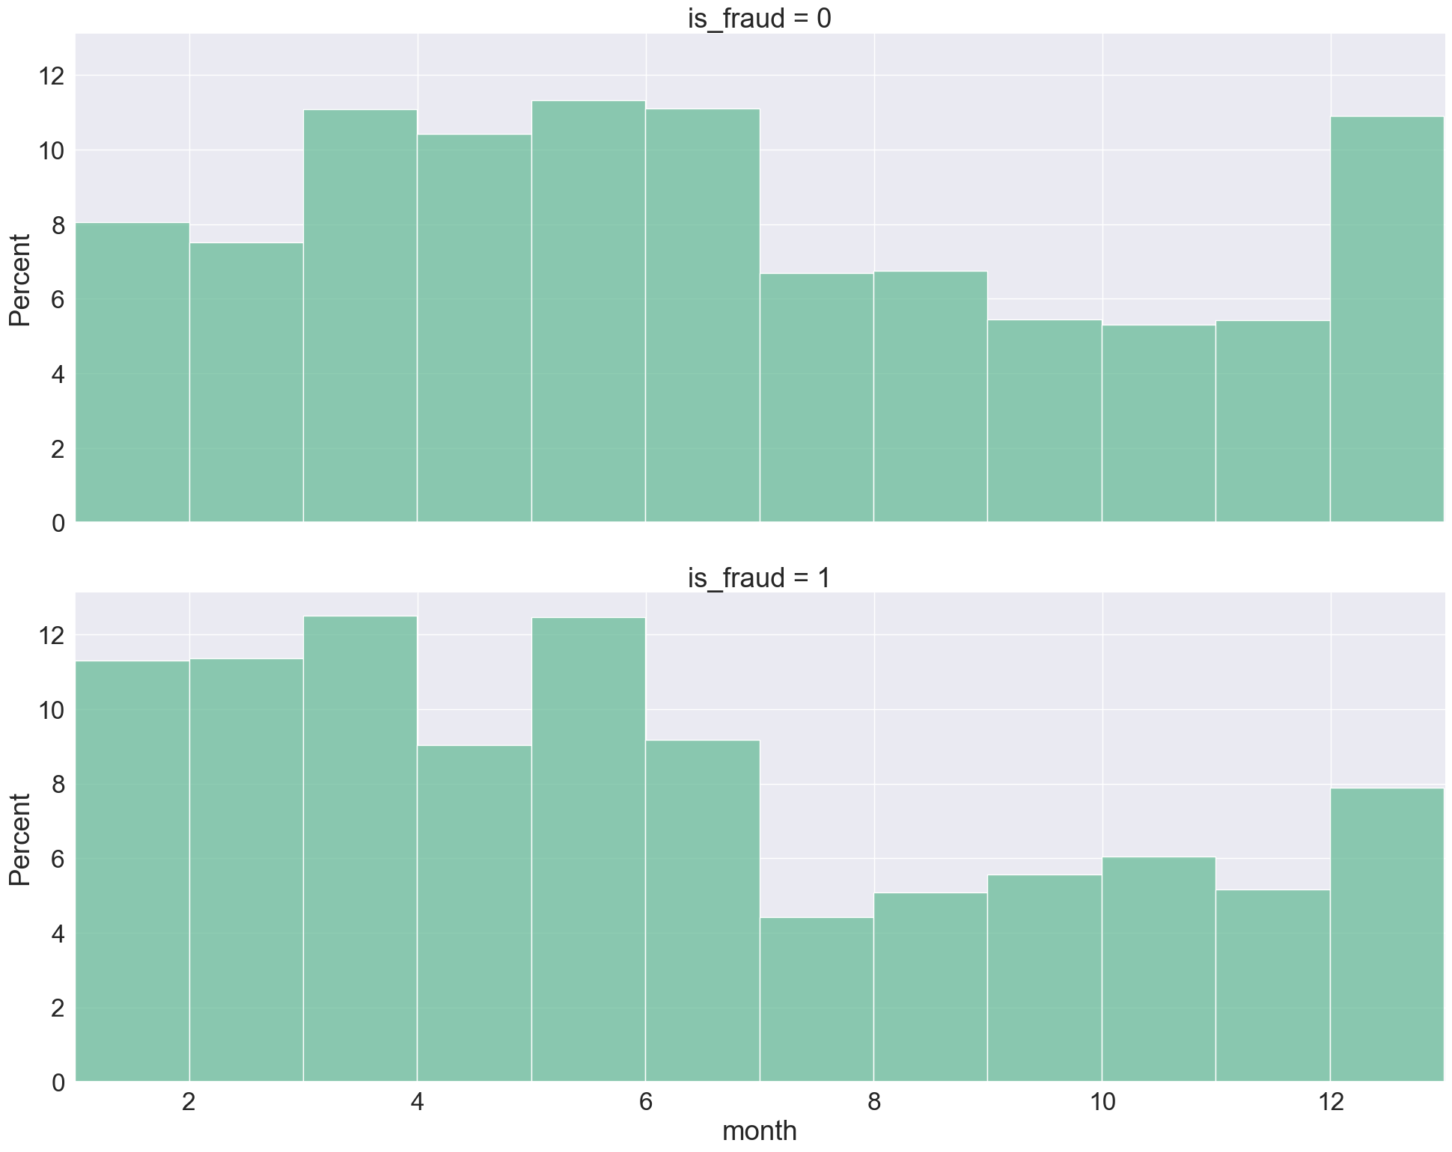
MZ CARD
데이터 전처리 및 EDA
월별 일반거래(위)와 사기거래(아래) 분포

Slide 20
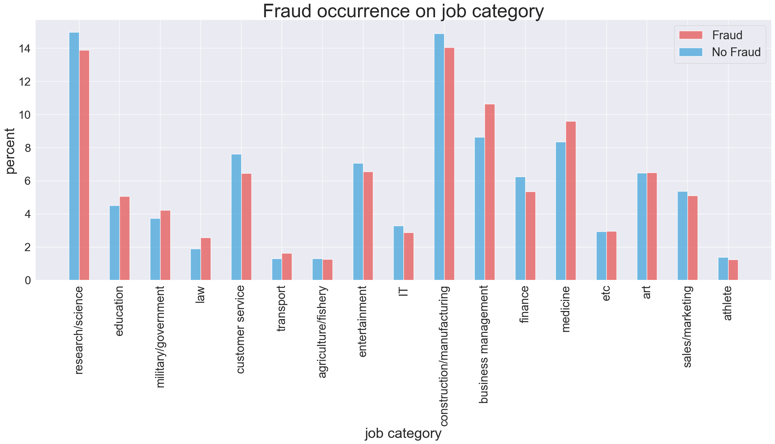
MZ CARD
데이터 전처리 및 EDA
카드 소유주 직업군별 일반거래(위)와 사기거래(아래) 분포

Slide 21
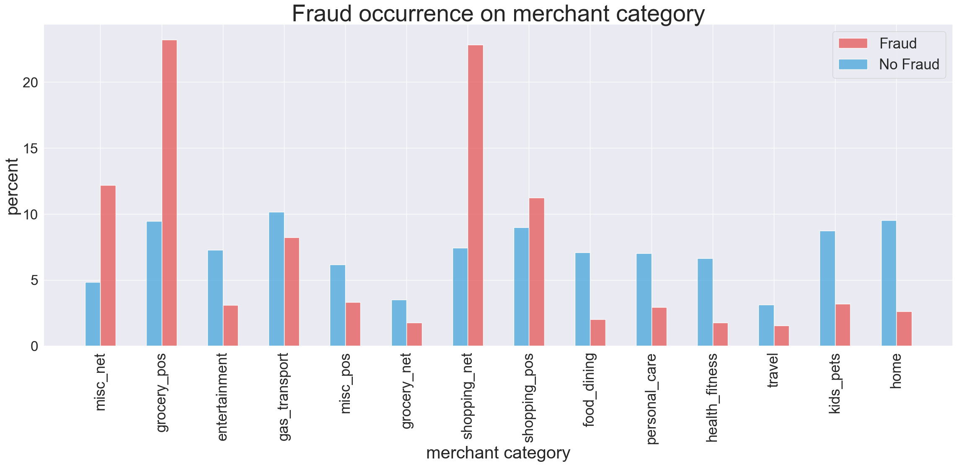
MZ CARD
데이터 전처리 및 EDA
거래 상점그룹별 일반거래(위)와 사기거래(아래) 분포

Slide 22
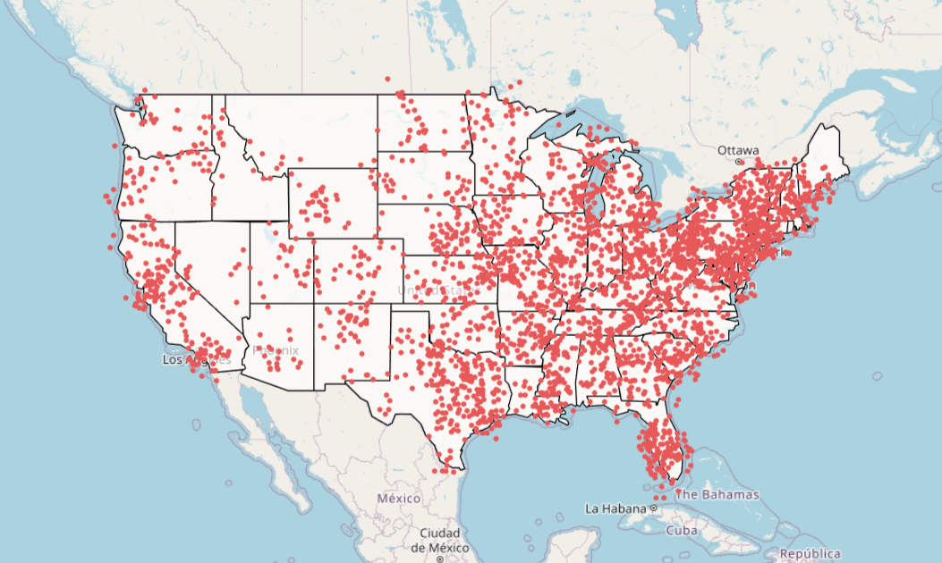
MZ CARD
데이터 전처리 및 EDA
공간 데이터 분석 (사기거래)

Slide 23
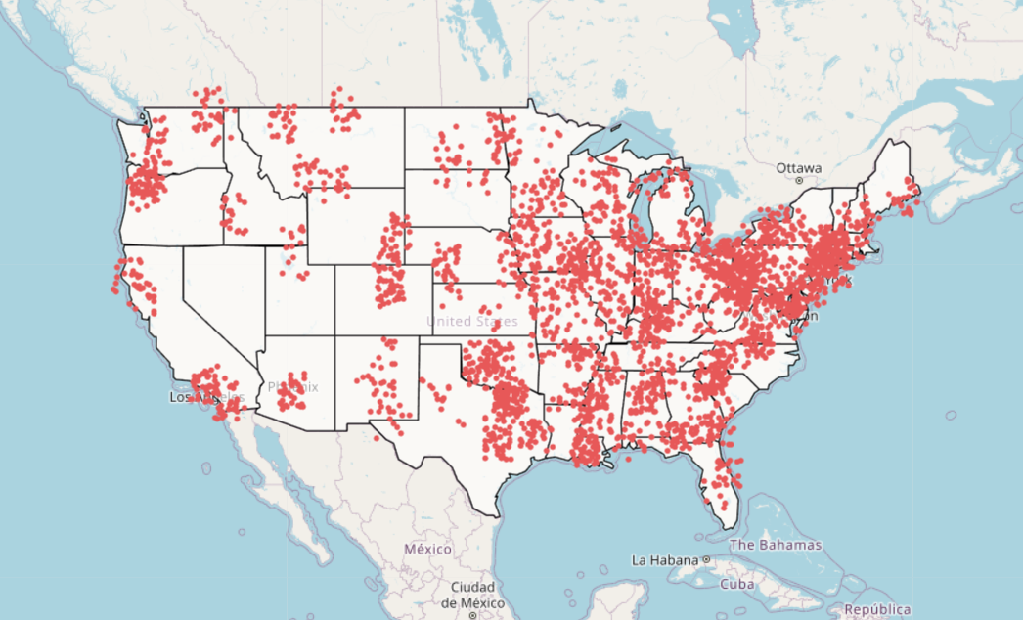
MZ CARD
데이터 전처리 및 EDA
공간 데이터 분석 (일반거래)

Slide 24
MZ CARD
모델 선정 및 예측
데이터 불균형
전체 약 130만개 데이터 중
사기거래 비중이 약 0.58% (7,506건)

Slide 25
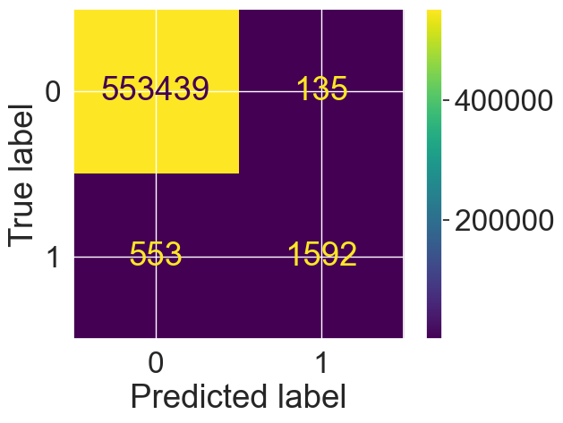
MZ CARD
모델 선정 및 예측
리샘플링 하기 전 예측 결과 (Random Forest)
 | precision | recall | F1-score
0 | 1.00 | 1.00 | 1.00
1 | 0.92 | 0.74 | 0.82
accuracy |  |  | 1.00
macro avg | 0.96 | 0.87 | 0.91
weighted avg | 1.00 | 1.00 | 1.00

Slide 26


MZ CARD
모델 선정 및 예측
리샘플링 하기 전 예측 결과 (XGBoost)
 | precision | recall | F1-score
0 | 1.00 | 1.00 | 1.00
1 | 0.91 | 0.75 | 0.82
accuracy |  |  | 1.00
macro avg | 0.95 | 0.88 | 0.91
weighted avg | 1.00 | 1.00 | 1.00
재현율(recall)이 가장 중요한 평가 지표

Slide 27
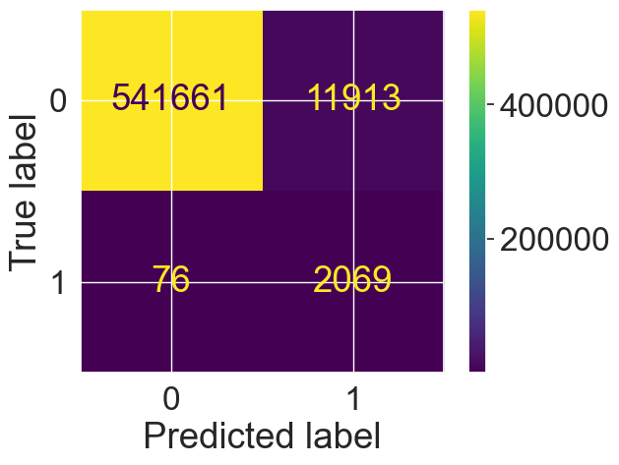

MZ CARD
모델 선정 및 예측
리샘플링 (언더샘플링)
 | precision | recall | F1-score
0 | 1.00 | 0.98 | 0.99
1 | 0.15 | 0.96 | 0.26
accuracy |  |  | 0.98
macro avg | 0.57 | 0.97 | 0.62
weighted avg | 1.00 | 0.98 | 0.99
Random Forest
 | precision | recall | F1-score
0 | 1.00 | 0.98 | 0.99
1 | 0.15 | 0.97 | 0.26
accuracy |  |  | 0.98
macro avg | 0.57 | 0.97 | 0.62
weighted avg | 1.00 | 0.98 | 0.99
XGBoost

Slide 28


MZ CARD
모델 선정 및 예측
리샘플링 (오버샘플링)
 | precision | recall | F1-score
0 | 1.00 | 1.00 | 1.00
1 | 0.88 | 0.77 | 0.82
accuracy |  |  | 1.00
macro avg | 0.94 | 0.88 | 0.91
weighted avg | 1.00 | 1.00 | 1.00
Random Forest
 | precision | recall | F1-score
0 | 1.00 | 0.99 | 1.00
1 | 0.31 | 0.93 | 0.46
accuracy |  |  | 0.99
macro avg | 0.65 | 0.96 | 0.73
weighted avg | 1.00 | 0.99 | 0.99
XGBoost

Slide 29


MZ CARD
모델 선정 및 예측
리샘플링 (SMOTE 오버샘플링)
 | precision | recall | F1-score
0 | 1.00 | 1.00 | 1.00
1 | 0.67 | 0.82 | 0.74
accuracy |  |  | 1.00
macro avg | 0.84 | 0.91 | 0.87
weighted avg | 1.00 | 1.00 | 1.00
Random Forest
 | precision | recall | F1-score
0 | 1.00 | 0.99 | 1.00
1 | 0.35 | 0.90 | 0.50
accuracy |  |  | 0.99
macro avg | 0.67 | 0.95 | 0.75
weighted avg | 1.00 | 0.99 | 0.99
XGBoost

Slide 30
MZ CARD
모델 선정 및 예측
모델 및 리샘플링 기법 선정
XGBoostClassifier모델과 언더샘플링, SMOTE 오버샘플링된 데이터를 이용해 그리드 서치

Slide 31
MZ CARD
모델 선정 및 예측
GridSearchCV을 이용한 최적의 Hyperparameters 탐색
 | Values (CV = 5)
n_estimators | 100 200 300
learning_rate | 0.01 0.1
max_depth | 3 7 10
gamma | 0 1 2
colsample_bytree | 0.8 0.9
 | optimal values
n_estimators | 300
learning_rate | 0.1
max_depth | 10
gamma | 1
colsample_bytree | 0.9
Grid Search Cross Validation
SMOTE 오버샘플링 데이터

Slide 32
MZ CARD
모델 선정 및 예측
GridSearchCV을 이용한 최적의 Hyperparameters 탐색
 | Values (CV = 5)
n_estimators | 100 200 300
learning_rate | 0.01 0.1
max_depth | 3 7 10
gamma | 0 1 2
colsample_bytree | 0.8 0.9
 | optimal values
n_estimators | 100
learning_rate | 0.1
max_depth | 10
gamma | 0
colsample_bytree | 0.9
Grid Search Cross Validation
언더샘플링 데이터

Slide 33

MZ CARD
결과
최적 Hyperparameters 이용한 테스트 데이터 예측 (SMOTE 오버샘플링 데이터로 학습한 모델 이용)
 | precision | recall | F1-score
0 | 1.00 | 1.00 | 1.00
1 | 0.52 | 0.85 | 0.65
accuracy |  |  | 1.00
macro avg | 0.76 | 0.92 | 0.82
weighted avg | 1.00 | 1.00 | 1.00

Slide 34
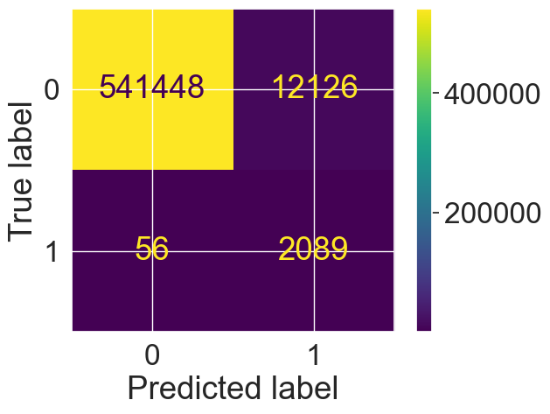
MZ CARD
결과
최적 Hyperparameters 이용한 테스트 데이터 예측 (언더샘플링 데이터로 학습한 모델 이용)
 | precision | recall | F1-score
0 | 1.00 | 0.98 | 0.99
1 | 0.15 | 0.97 | 0.26
accuracy |  |  | 0.98
macro avg | 0.57 | 0.98 | 0.62
weighted avg | 1.00 | 0.98 | 0.99

Slide 35
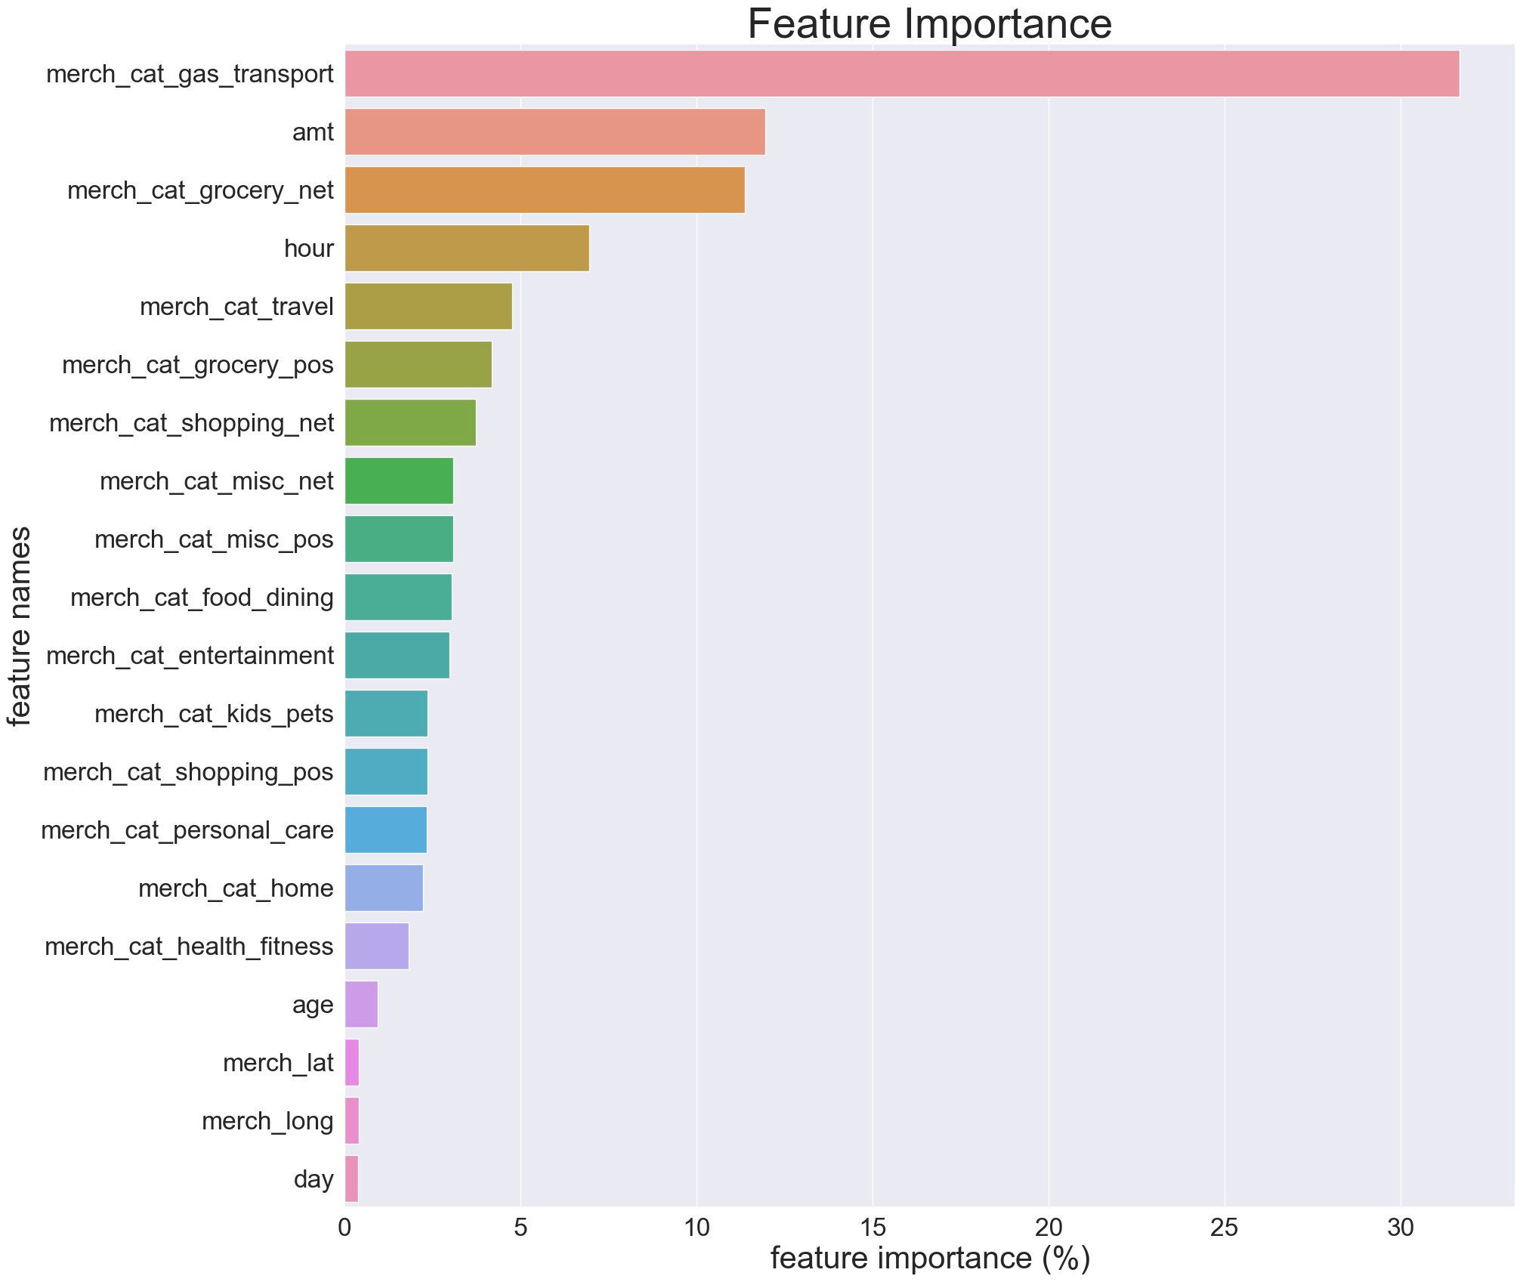
MZ CARD
결과
Final Report

Slide 36
Q & A

